Slide 1
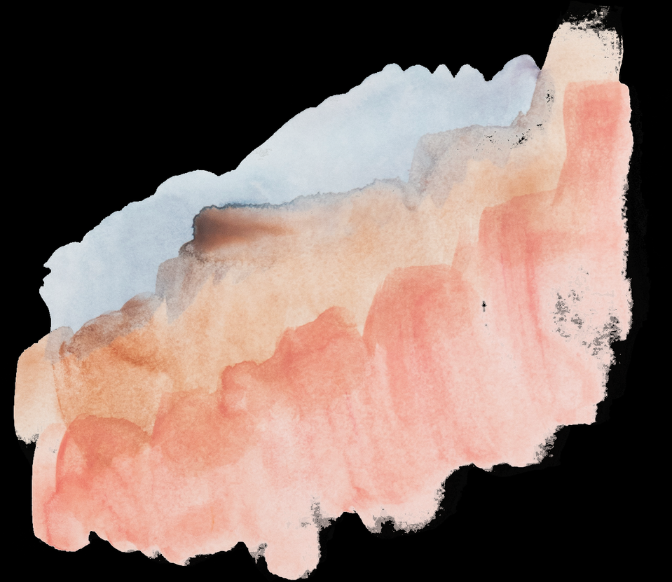
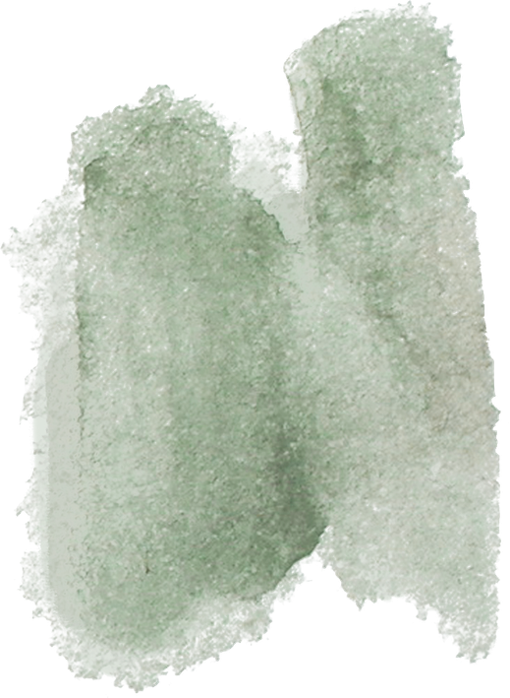
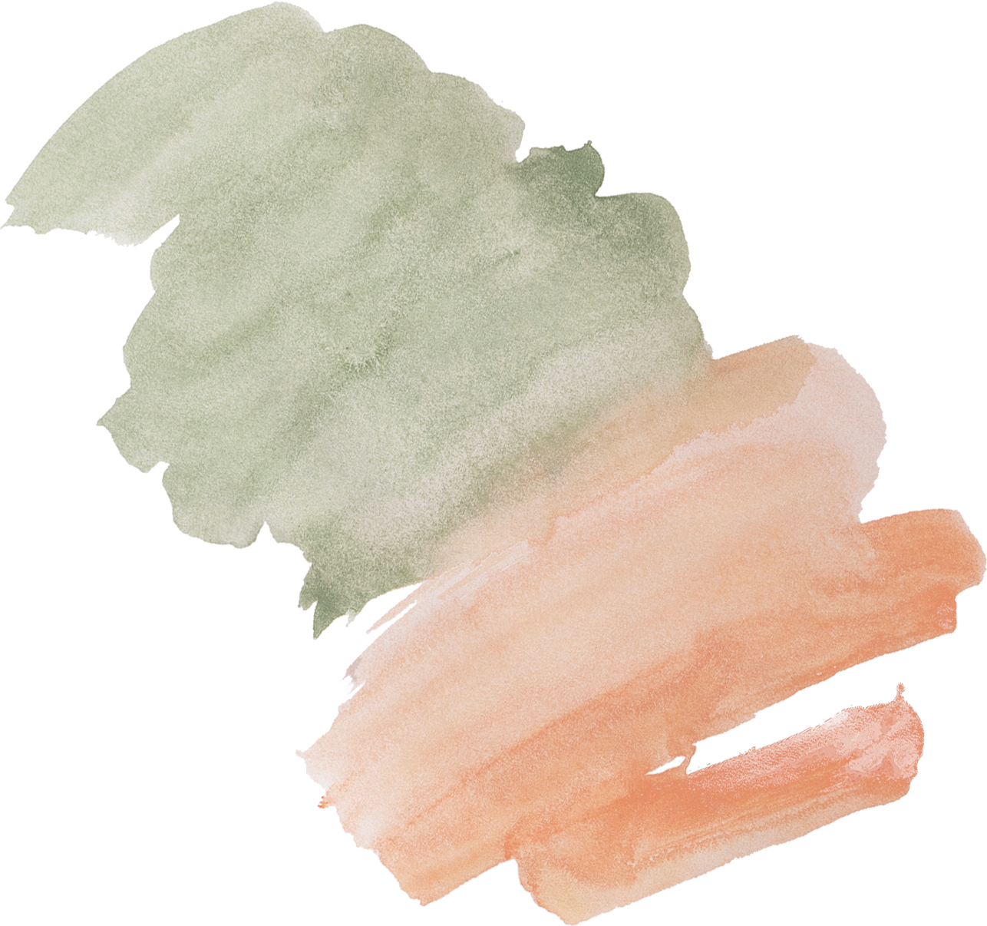
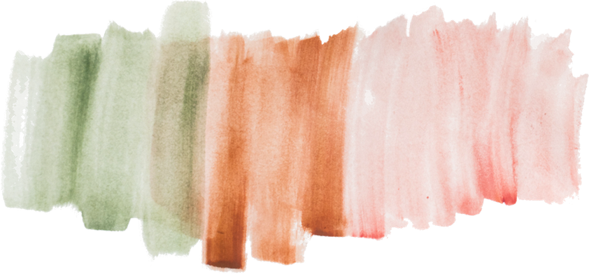
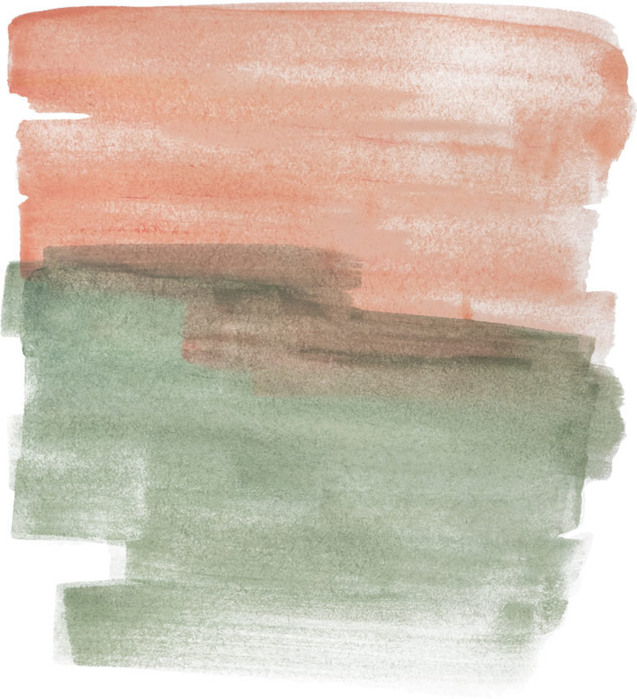
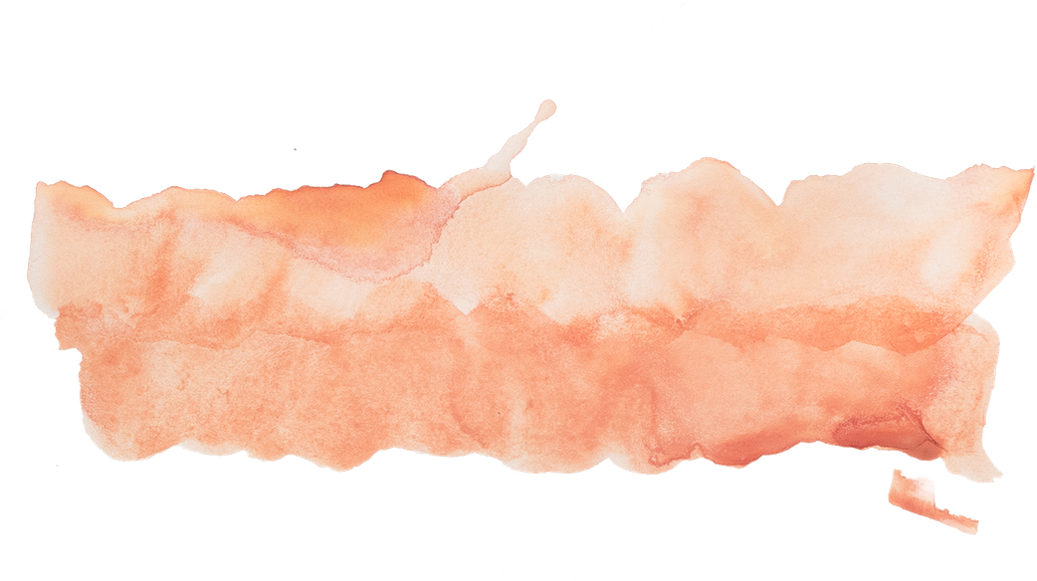
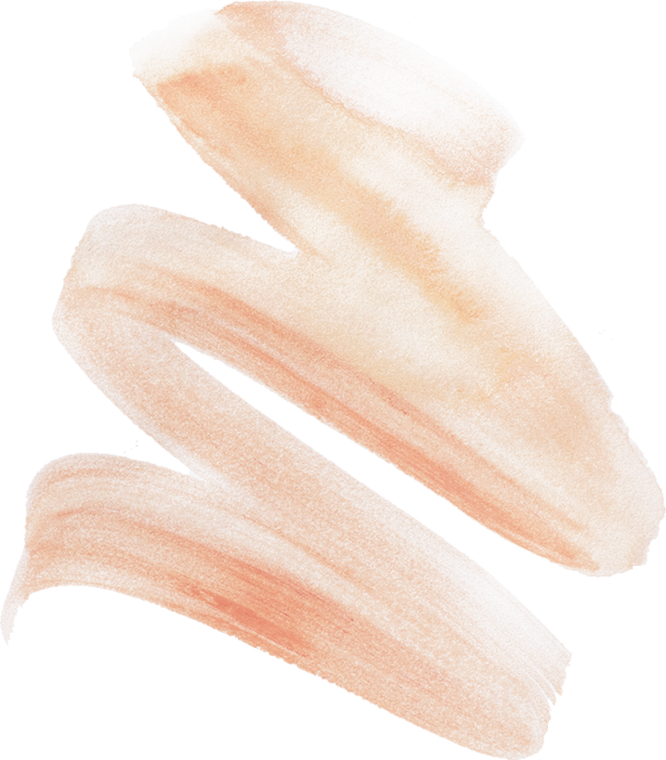
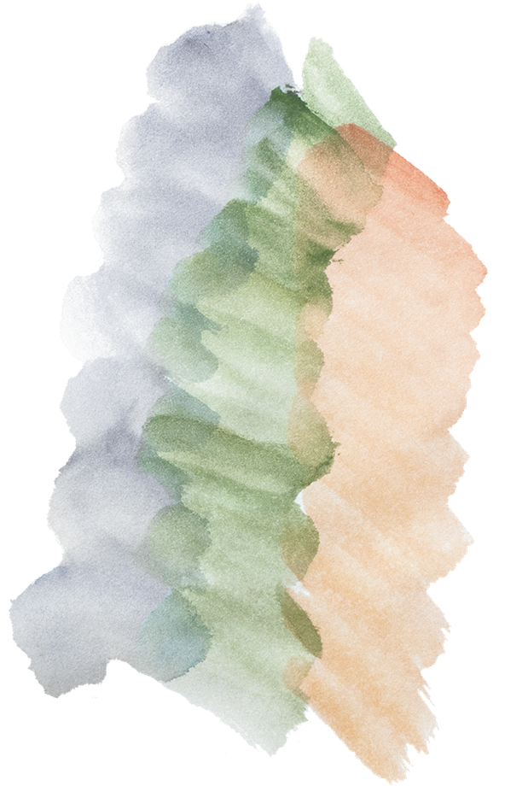
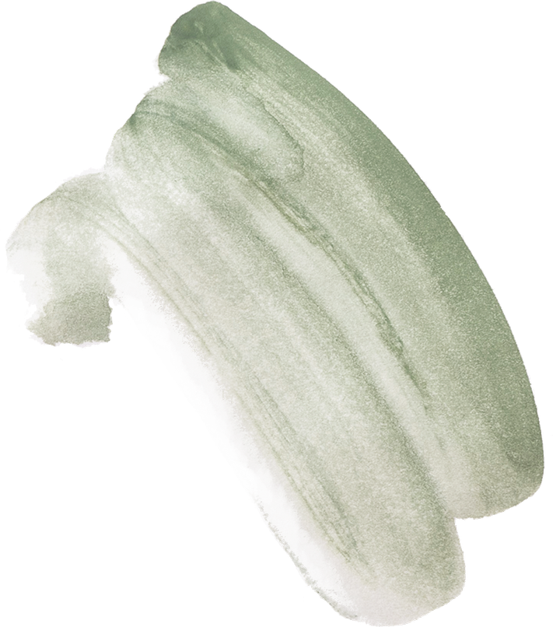
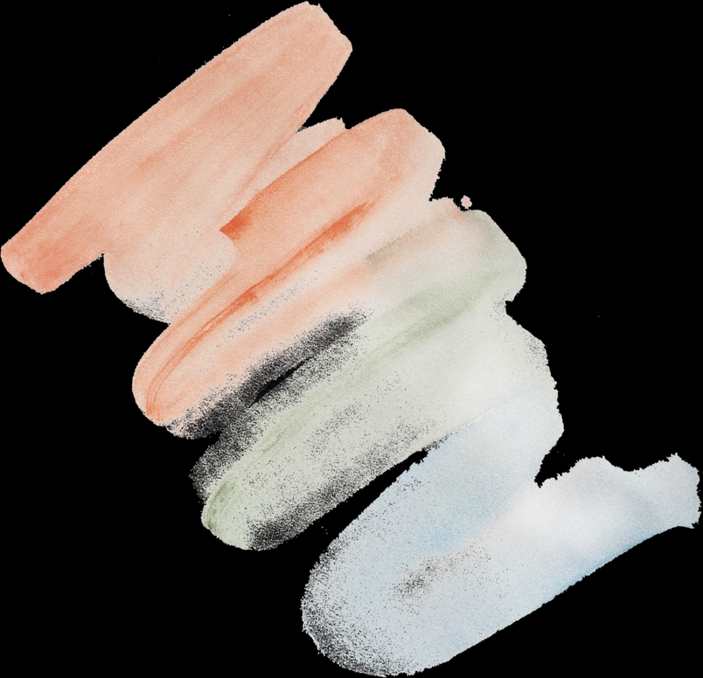
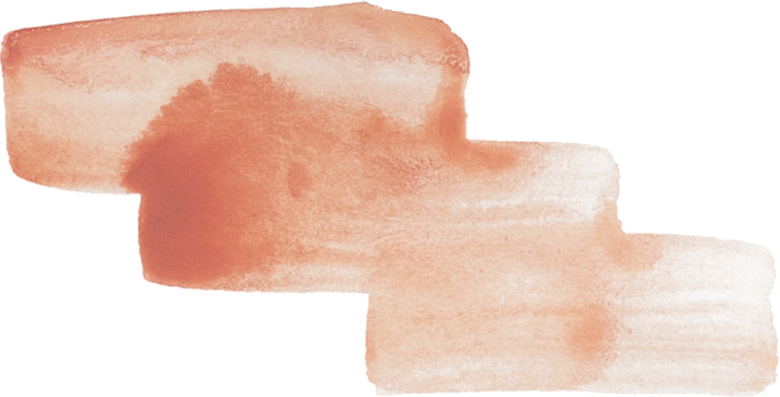
NTCU-CS-PRJ-115-10
AI還原自然人像
指導教授:王讚彬
組員:黃信哲、楊承諺、黃晉洋

Slide 2
目錄
研究動機與目標
系統架構與流程
資料集
結果展示
結論
資料來源

Slide 3
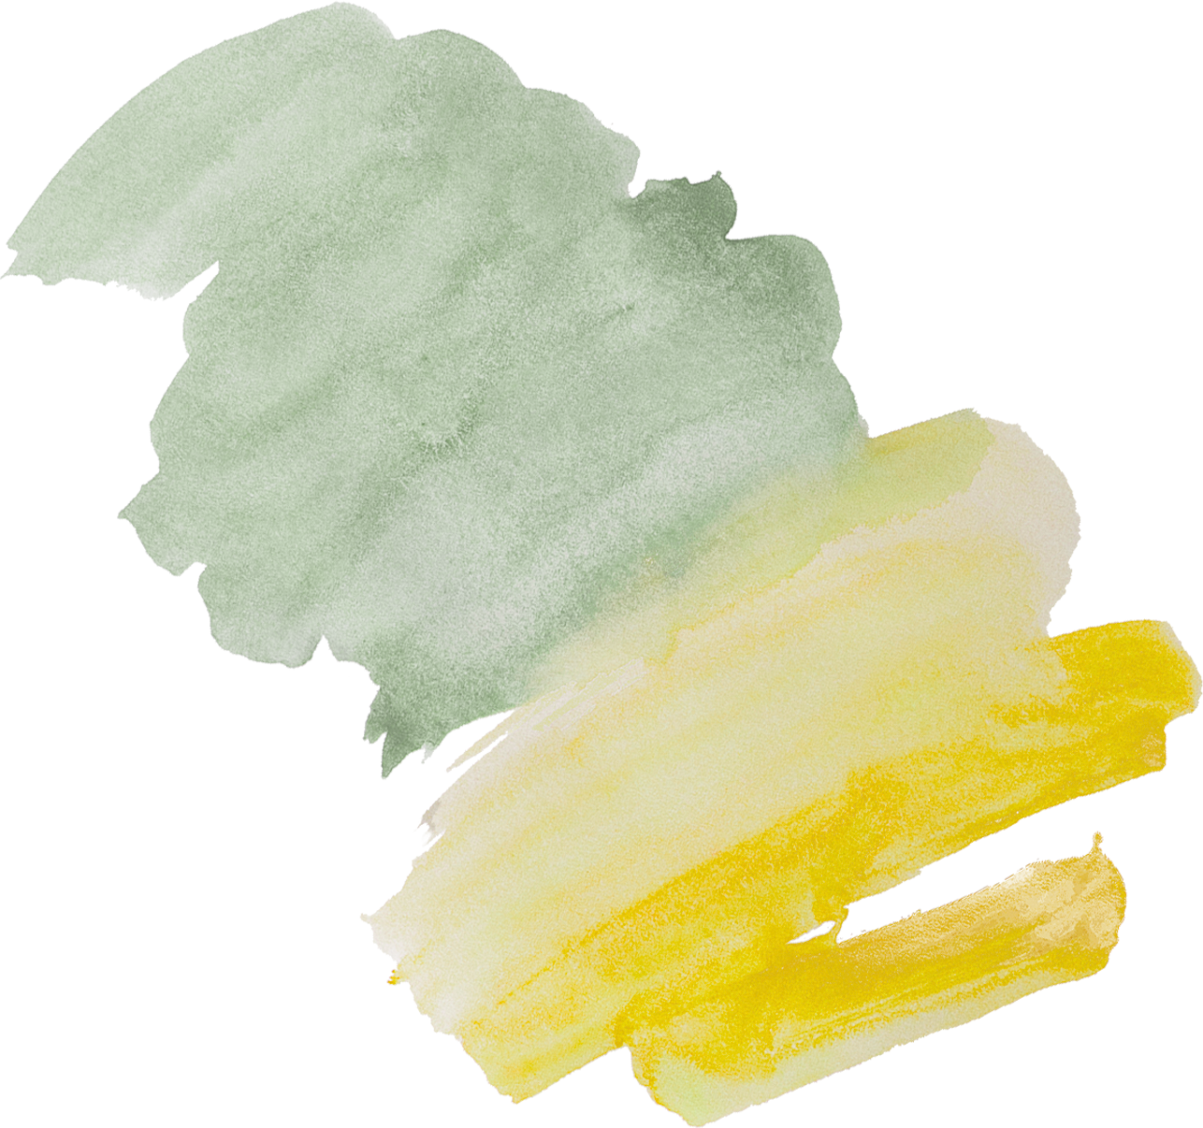

研究動機與目標
系統架構與流程
資料集
結果展示
結論
資料來源

Slide 4
研究動機
隨著社群媒體普及，多重美顏濾鏡與修圖技術導致影像與真實外貌間存在巨大落差。當這些失真影像大量出現時，會降低影像資訊的真實性，引發身分辨識困難與社會信任風險。
目前專注於人臉美顏還原的模型相對稀少，且現有技術通常只能處理單一修圖類型，無法應對現實中多重美顏效果的疊加，導致還原失效。
因此，本專題目標開發一個新型模型，能夠同時精準還原四種常見的修圖效果。我們的目標在解決多重美顏導致的還原失效率，最終解決社群媒體中的「真實性模糊」問題，讓使用者與影像資訊的互動更加安全可信。
Notes:
1

Slide 5
研究目標
我們的專題目標主要是針對主流修圖APP(美圖秀秀等等)，從這些主流的修圖APP中，我們聚焦於還原其四大核心美顏效果(加大眼睛、瘦臉、美白、磨皮) 以此解決真實性模糊的問題。
我們的模型是基於深度學習架構的兩階段生成對抗網路
第一階段修復負責學習粗略還原
第二階段修復進一步進行細節修復
最後使用判別器對最終輸出做對抗訓練
以修圖後的人臉圖像為輸入，生成接近原始樣貌的還原影像，希望還原的結果能夠接近原圖。

Slide 6
研究動機與目標
系統架構與流程
資料集
結果展示
結論
資料來源

Slide 7
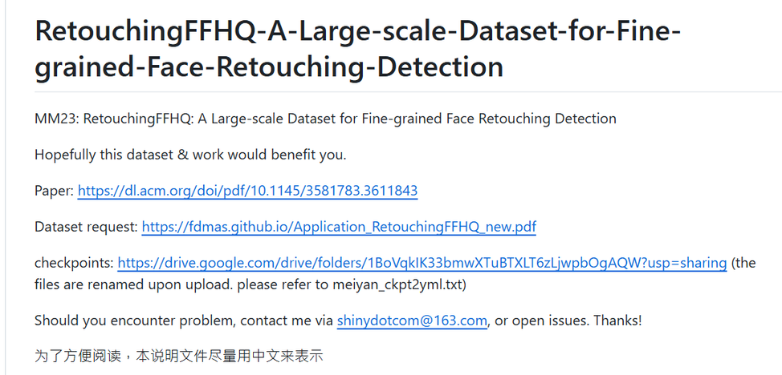
資料集
資料集中的修圖類型有4種，磨皮、美白、瘦臉和眼睛加大，總共取10000張當作我們的資料集。
只包含一種修圖類型：各700張
從4種修圖類型中挑2種：1200張
從4種修圖類型中挑3種：3000張
4種修圖類型都有還原：3000張
Notes:
1

Slide 8
研究動機與目標
系統架構與流程
資料集
結果展示
結論
資料來源

Slide 9
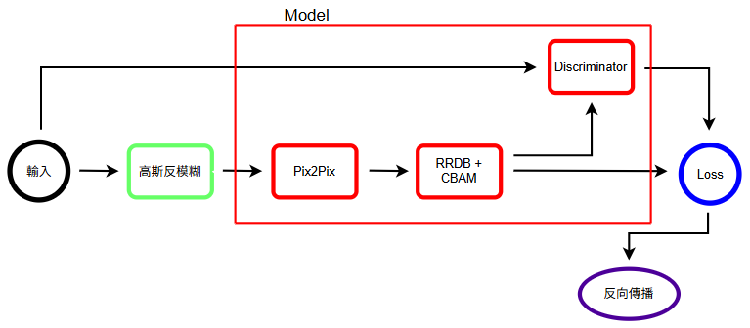
AI 還原自然人像模型架構
輸入階段
高斯反模糊
Pix2Pix
RRDB + CBAM
Discriminator
損失函數
反向傳播

Slide 10
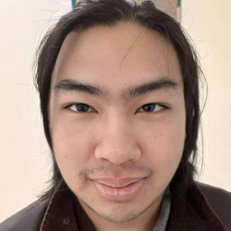
輸入階段
Resize()
ToTensor()
Normalize()
Tensor [3, 256, 256]
將修圖先進行預處理，變成模型能輸入的格式

Slide 11
高斯反模糊
在修圖軟體裡(像美圖、相機濾鏡)，磨皮類型常常會用到高斯模糊或是導向模糊，用來做柔化皮膚、去除紋理，這會讓：
毛孔消失
細節被抹掉
膚色變得不自然、偏亮
導致原本存在的細節資訊丟失，所以在進入模型前，會先把修圖中人臉的部分從圖片中擷取出來，把擷取的人臉先進行反模糊，捕捉一點資訊回來。

Slide 12
Model
將反模糊後的修圖輸入給模型進行還原，模型主要分成 Pix2Pix、RRDB + CBAM、Discriminator 這3個模塊，會依序進入第一階段修復，再到第二階段修復，最後做對抗訓練。
第一階段修復使用 Pix2Pix
粗略修復
第二階段修復使用 RRDB + CBAM
細節修復
最後使用 Discriminator 做對抗訓練
提升整體自然度

Slide 13
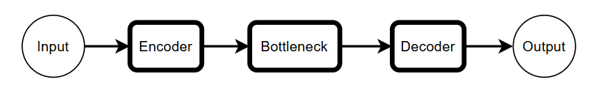
Pix2Pix架構介紹
當輸入到達 Pix2Pix 模塊後，會經過Encoder(下採樣)、Bottleneck(瓶頸)和Decoder(上採樣)，再輸出給下一個模塊。
Encoder(下採樣)：利用捲積、池化、正規化，逐層將圖像解析度降低，提取抽象的特徵、抓高階語意。
Bottleneck(瓶頸)：在不會破壞太多原本的特徵，用殘差和膨脹卷積學習如何修正這張圖。
Decoder(上採樣)：逐層把抽象特徵放大，再跟原本相同層的 Encoder 特徵結合，重建圖像。

Slide 14

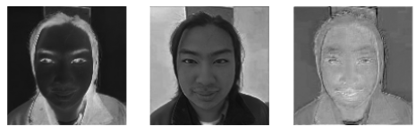

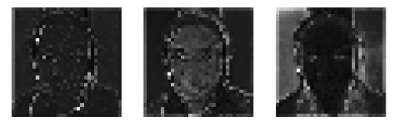
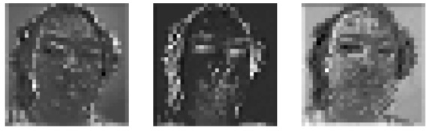
Pix2Pix輸出
Encoder(下採樣)
ResBlock(殘差)
Decoder(上採樣)

Slide 15
Pix2Pix功用
Pix2Pix 的重點是讓修圖回到合理的人臉結構，細節的部分還沒有進行完整修復。
負責復原臉部的幾何結構，包含:
五官位置、臉型輪廓、眼睛比例
整體對比改善

Slide 16
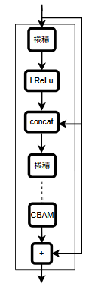

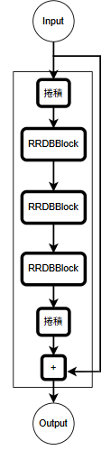
RRDB + CBAM 架構介紹
Block
RRDBBlock
RRDB
當影像通過 Pix2Pix 完成粗略還原後，RRDB 負責進一步補強細節。
Block 是最基礎的小積木，以殘差的方式拼接，形成組件RRDBBlock，在數個組件RRDBBlock 前後加上捲積，再用殘差的方式形成RRDB。

Slide 17
RRDB + CBAM整合功用
RRDB 是整個模型中負責還原真實感與細節的部分。
負責恢復皮膚的高頻細節，補回 Pix2Pix 輸出中的細節，例如
修復磨皮導致的紋理缺失，毛孔、額頭法令紋走向、鼻翼紋理等
臉頰凹凸感
下巴，眼角等陰影紋理

Slide 18
Block架構介紹
Block
每一層的卷積都會接收前面所有層的輸出，保留低階到高階的多尺度特徵。
最後用 CBAM 注意力當作最後一層，專注強化臉部重要區域，例如眼睛、鼻翼、臉頰等等。
局部殘差：Block 最後的輸出是包含進入Block前的輸入，再加上最後一層的輸出乘上小的比例，讓模型在修正細節的同時，不破壞原本影像結構。

Slide 19
Block架構介紹
CBAM是一個輕量的注意力模組，在 Block 中的最後一層，加入 CBAM 模組，用來強化重要特徵。CBAM 包含兩個注意力機制：
Channel Attention(通道注意力)
對特徵圖每個 Channel 做平均池化與最大池化(tensor變成(n,1,1))
分別輸入到 MLP，將兩組結果進行逐元素相加，生成 n-維注意力權重
用來加權每個 Channel 的重要性
Spatial Attention(空間注意力)
將相同 Channel 內做平均池化與最大池化(tensor變成(1,n,n))
兩者 concat，卷積產生 H×W 的空間注意力
決定哪個位置應該被放大
最後會將 Channel Attention + Spatial Attention 的結果套用到原本的特徵圖上，讓特徵圖更集中注意力，專注於真正被修圖破壞的區域，例如臉頰、鼻翼、額頭等等。

Slide 20
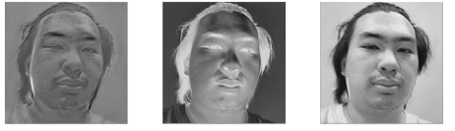
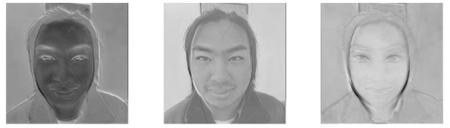
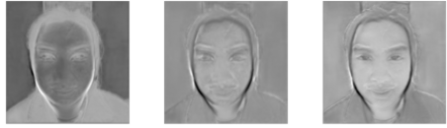
Block輸出
Block

Slide 21
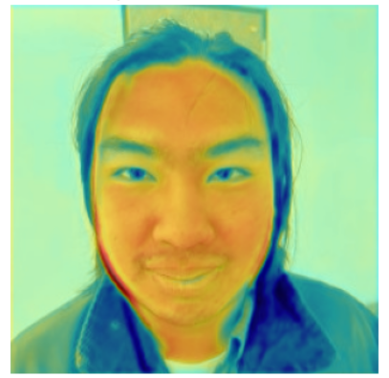
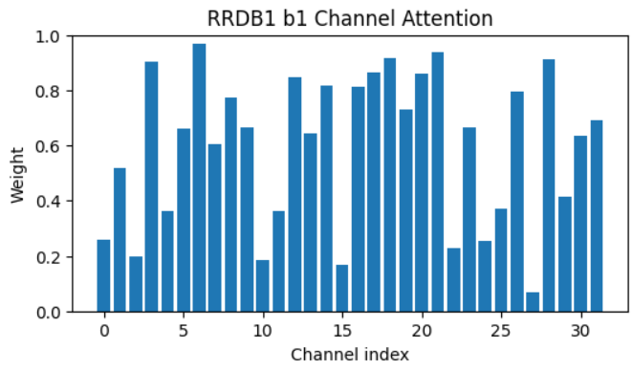
Block輸出
Spatial Attention
顏色越「偏紅、偏黃」＝注意力值越高
顏色越「偏藍、偏綠」＝注意力值較低
RRDB 會在注意力值越高的位置特別強化細節
Channel Attention
每一根柱子代表一個 Channel 的注意力權重
越高 = 模型越重視這個 Channel
協助模型修復細節很重要
越低 = 模型覺得不重要
沒什麼資訊是重要的

Slide 22
RRDBBlock + RRDB架構介紹
RRDBBlock
RRDB
RRDBBlock
多層 Block 疊加
建立比單一 Block 更強的細節還原和捕捉特徵
全域殘差，防止深層網路破壞影像整體結構，保持穩定
RRDB
將來自多個 RRDBBlock 的深層特徵整合成一組高品質特徵
把所有修復訊號濃縮，生成最終的細節補償

Slide 23
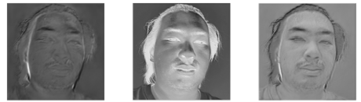
RRDBBlock + RRDB輸出
RRDBBlock

Slide 24
Discriminator介紹
讓還原後的臉更自然、更真實
皮膚看起來仍然像自然臉而不是 AI 生成
改善皮膚真實度、讓細節看起來更自然
避免亂生成錯誤、假細節
加上不應該出現的雜訊

Slide 25
研究動機與目標
系統架構與流程
資料集
結果展示
結論
資料來源

Slide 26
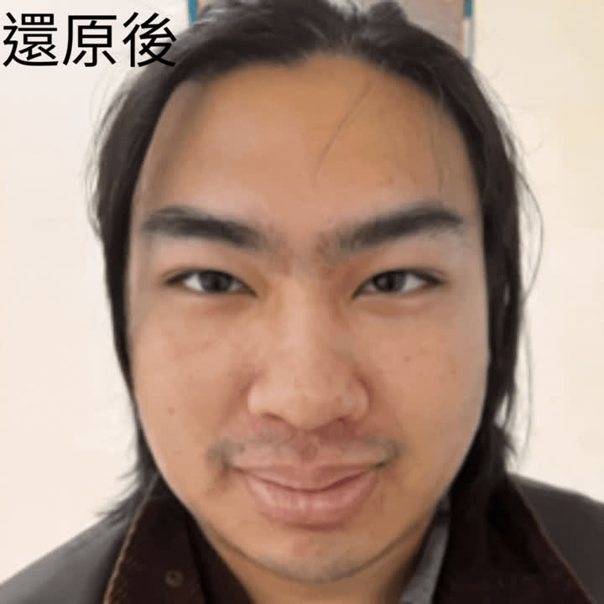
還原前後對比
我們採用L1(結構)、Edge(邊緣)和LPIPS(感知)當作客觀的評估指標
還原前：
L1(結構)：0.0501
Edge(邊緣)：0.0974
LPIPS(感知)：0.0201
還原後：
L1(結構)：0.0398
Edge(邊緣)：0.1119
LPIPS(感知)：0.0257

Slide 27
還原前後對比
指標分析：
L1 降低
代表模型在還原後，整體臉部的結構、亮度與顏色分布，更接近原始真實影像。
Edge / LPIPS 上升
原因是模型成功修復部分被修圖消除的細節，然而復原出的紋理並非逐像素與原圖完全對齊，因此在指標上會被視為差異增加
雖然有些指標上升，但從視覺結果可以觀察到影像朝原圖的特徵恢復。

Slide 28
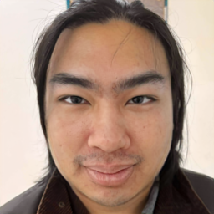
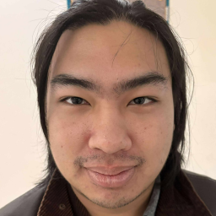
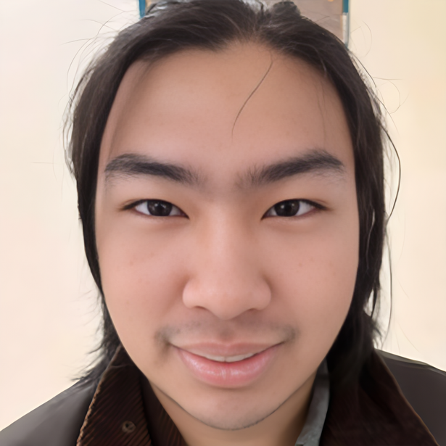
比較線上模型
修圖
我們的模型
原圖
GFPGAN(開源)

Slide 29
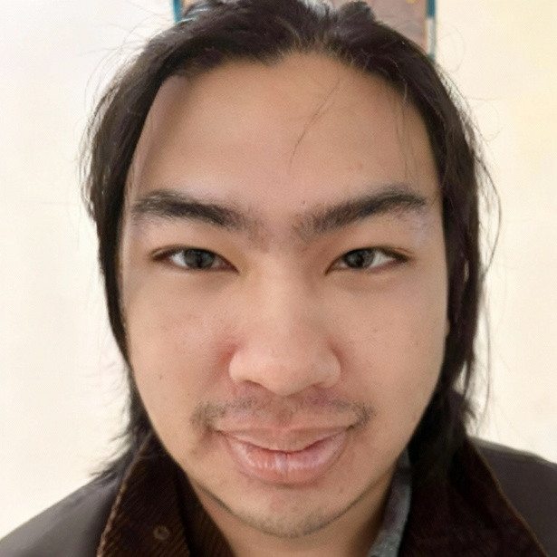
比較線上模型
修圖
我們的模型
原圖
Somake AI(線上)

Slide 30
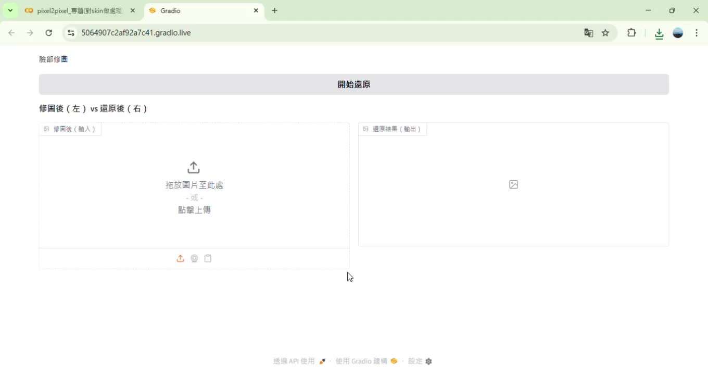
Demo影片

Slide 31
研究動機與目標
系統架構與流程
資料集
結果展示
結論
資料來源

Slide 32
結論
我們的模型在輕度與中度修圖的情況下表現很好，像是輕度磨皮、瘦臉、美白處理，都能成功拉回接近原始的膚色與細節。
但如果修圖程度太重，例如五官比例已經被改變、臉型被大幅縮小或拉長、換臉效果，我們的模型就無法還原，效果會變很差。因為重度修圖把真實資訊徹底破壞，照片中已不存在可以被復原的細節，模型只能依據殘留的特徵去推測，因此效果會差

Slide 33
研究動機與目標
系統架構與流程
資料集
結果展示
結論
資料來源

Slide 34
https://github.com/yingqichao/retouching_FFHQ_detection
https://arxiv.org/html/2404.18649v1
https://arxiv.org/abs/2002.00133
https://github.com/junyanz/pytorch-CycleGAN-and-pix2pix
https://github.com/xinntao/ESRGAN
https://medium.com/@andy6804tw/%E9%80%9A%E9%81%93%E7%A9%BA%E9%96%93%E6%B3%A8%E6%84%8F%E5%8A%9B-cbam-805deb9ebe1c
https://blog.csdn.net/dhaiuda/article/details/103105551
https://blog.csdn.net/weixin_44342777/article/details/136049417

Slide 35
謝謝大家
Q&A

